Slide 1
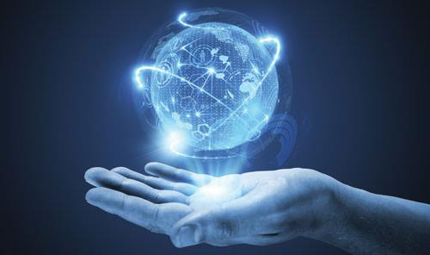
Фізика в житті сучасної людини
Підготувала:
учениця 9-Б класу
Демчук Яна

Slide 2
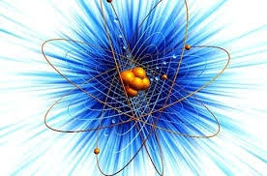
Фізика є однією з найважливіших наук. Вона справила настільки серйозний вплив на життя людства, що цього просто неможливо не помітити. Тим не менш, багато людей не відразу дадуть відповідь на питання про її значення.
Заслуги фізики важко переоцінити. Будучи наукою, що вивчає найбільш загальні і фундаментальні закони оточуючого нас світу, вона невпізнанно змінила життя людини. Колись терміни «фізика» і «філософія» були синонімами, так як обидві дисципліни були спрямовані на пізнання світобудови і керуючих ним законів. Але пізніше, з початком науково-технічної революції, фізика стала окремим науковим напрямком.

Slide 3
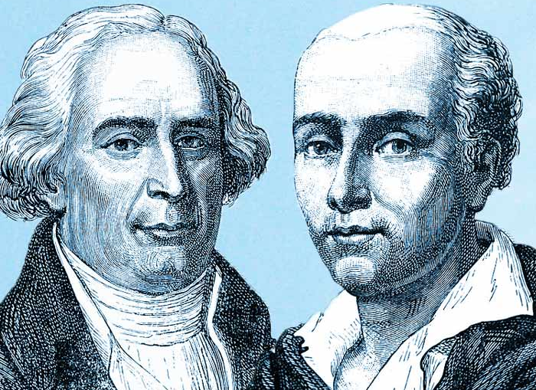
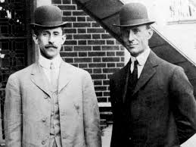
Так що ж вона дала людству? Щоб відповісти на це питання, досить озирнутися навколо. Завдяки відкриттю та вивченню електрики люди користуються штучним освітленням, їх життя полегшують незліченні електричні пристрої. Дослідження фізиками електричних розрядів привело до відкриття радіозв’язку. Саме завдяки фізичним дослідженням у всьому світі користуються Інтернетом і мобільними телефонами.
Колись вчені були впевнені в тому, що апарати важче повітря літати не можуть, це здавалося природним і очевидним. Але брати Монгольф’є, винахідники повітряної кулі, а за ними і брати Райт, які створили перший літак, довели необґрунтованість цих тверджень.
Брати Монгольф’є
Брати Райт

Slide 4
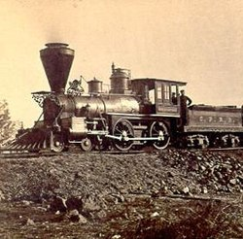
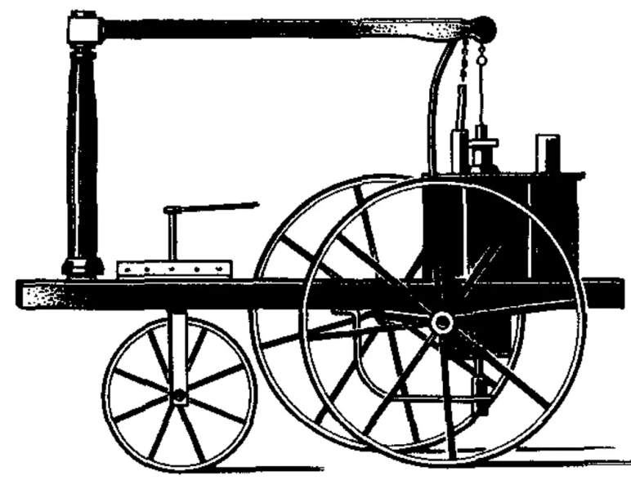
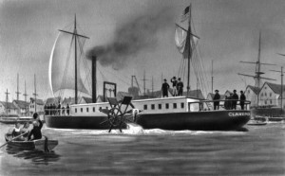
Саме завдяки фізиці людство поставило собі на службу силу пари. Поява парових машин, а разом з ними паровозів і пароплавів, дало потужний поштовх до промислової революції. Завдяки приборканої силі пару люди отримали можливість використовувати на заводах і фабриках механізми, які не тільки полегшують працю, а й в десятки, сотні разів підвищують її продуктивність.

Slide 5
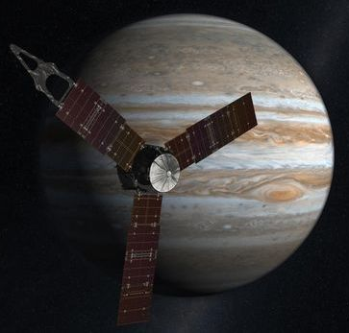
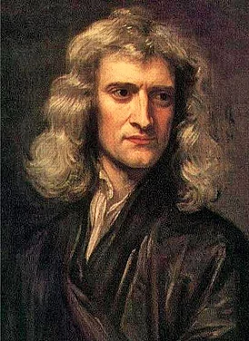
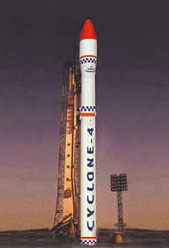
Без цієї науки не були б можливі і космічні польоти. Завдяки відкриттю Ісааком Ньютоном закону всесвітнього тяжіння з’явилася можливість розрахувати силу, необхідну для виведення космічного корабля на орбіту Землі. Знання законів небесної механіки дозволяє запущеним із Землі автоматичним міжпланетним станціям успішно досягати інших планет, долаючи мільйони кілометрів і точно виходячи до призначеної мети.
Ісаак Ньютон

Slide 6
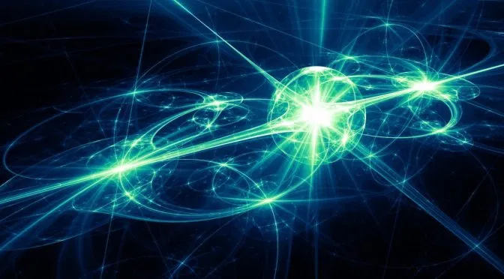
Можна без перебільшення сказати, що знання, здобуті фізиками за століття розвитку науки, присутні в будь-якій області людської діяльності. Огляньте поглядом те, що вас зараз оточує — у виробництві всіх, хто знаходиться навколо вас предметів найважливішу роль зіграли досягнення фізики. У наш час ця наука активно розвивається, у ній з’явився такий по-справжньому загадковий напрямок, як квантова фізика. Відкриття, зроблені в цій галузі, можуть невпізнанно змінити життя людини.

